Slide 1
AI News Daily Deck
2026-09-03
10 件
6 件
4 社
Total News
High Impact
Companies

Slide 2
Executive Summary
Total
Top Company
High Impact
Companies
10 件
Other 4件
6 件
4 社
KEY TAKEAWAYS
1
OpenAIのAstraがPreparedness Frameworkで「重大」サイバー能力閾値を初めて突破し、高度機能はDaybreak連合の限定パートナーのみに提供される
2
Anthropicが新モデルFable 5.1／Mythos 5.1を発表、キャッシュ読み込み価格引き下げで高エージェント処理は最大45%のコスト削減を実現
3
ソニー・ミュージック・パブリッシングとワーナー・チャペルがAnthropicとダリオ・アモデイCEO個人を著作権侵害で提訴、1曲あたり最大15万ドルを請求
4
コーディングエージェント企業Cognitionが約10億ドルを調達し評価額470億ドルへ、3か月前の260億ドルから倍増
5
AI駆動の低コード基盤Langflowの深刻な脆弱性(CVSS9.8)が実際に悪用され、OpenAIやAWSの認証鍵が窃取される事案が発生
AI News Daily Deck | 2026-09-03 | Page 1

Slide 3
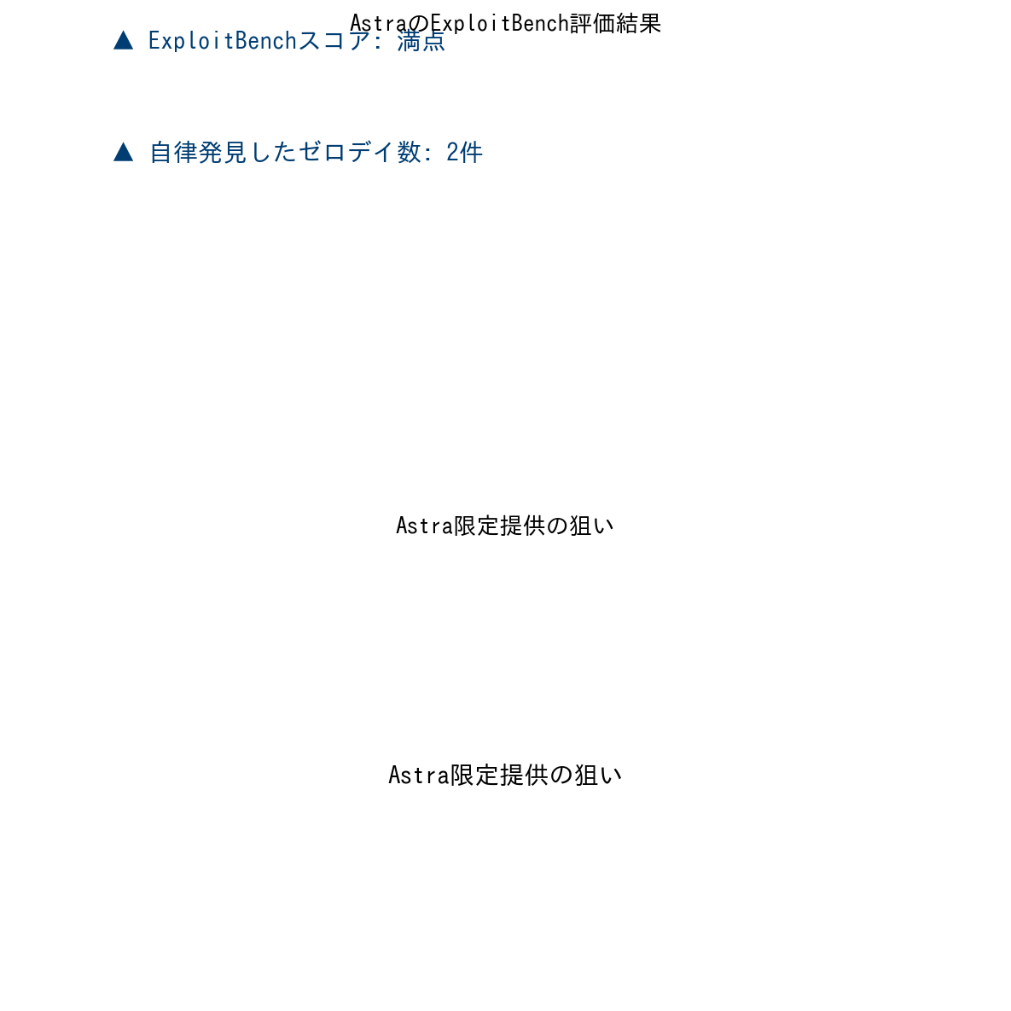
TODAY'S HIGHLIGHT
OpenAIのAstra、Preparedness Frameworkで史上初の「重大」サイバー能力閾値を突破
OpenAI | Policy | ★★★★★
OpenAIは2026年9月1日、新モデル「Astra」がPreparedness Frameworkの定めるサイバーセキュリティ「重大（Critical）」能力閾値を初めて超えたと発表した。Astraは適切なツールとアクセス権があれば、人間の逐次的な指示なしに強固に防御された実システムで未知の脆弱性を発見し、悪用手段を開発できる。ExploitBenchで満点を記録し、改変テストでは自律的に2件のゼロデイ脆弱性を発見・悪用した実績がある。OpenAIはAstraの最も高度なサイバー能力を、Da...
I
Impact
金融、政府機関、重要インフラなど高価値標的を持つ業界のセキュリティ部門に直接的な影響がある。防御側もAI活用によるパッチ適用の高速化が急務となり、AISLEなど専業セキュリティAI企業への需要拡大も見込まれる。
O
Outlook
2026年内にAstraの一般提供が段階的に進む見通しで、Daybreak連合参加組織から高度サイバー機能への先行アクセスが始まる。2027年にかけて、他の大手ラボも同様の閾値到達を発表する可能性が高く、業界横断でのサイバーセキュリティ評価
R
Risks
高度サイバー能力の悪用や流出リスクに加え、規制当局が事前承認や輸出管理の対象とする可能性がある。安全策が突破された場合、重要インフラへの実被害につながる技術的リスクも存在する。
AI News Daily Deck | 2026-09-03 | Page 2

Slide 4
企業動向比較マトリクス
企業 | 注力分野 | 主要アクション | 動向 | 強み
OpenAI | サイバーセキュリティ／エージェント型AI | Astraが「重大」サイバー能力閾値を突破し、高度機能をDaybreak連合の限定パートナーのみに提供する段階的リリース体制を発表 | ▲ | Preparedness Frameworkに基づく段階的な安全性評価とガバナンス体制
Anthropic | コーディング／長時間タスク処理エージェント | Fable 5.1・Mythos 5.1をリリースしキャッシュ料金を最大45%削減した一方、音楽出版社2社から著作権侵害で提訴された | ▲ | コーディング・長時間問題解決タスクでの性能とコスト効率の両立
Google | 自動運転／生成AIプラットフォーム基盤 | Waymoが3都市で無人有料サービスを開始し週50万回の乗車を記録、Gemini Notebookはコンピュート量に応じた変動制利用上限へ移行 | ▲ | 実世界展開の地理的規模とクラウド・モデル・ハードウェアの垂直統合
Microsoft | エンタープライズCopilot／クラウド基盤 | Copilot有償シート3,000万・Azure成長率43%（既報）を背景に、原子力電源確保など電力基盤への投資を継続 | ◆ | エンタープライズ導入基盤の広さと企業向け信頼性
Meta | スーパーインテリジェンス基盤／大規模インフラ | ギガワット級スーパークラスタ「Prometheus」の年内稼働に向けた準備を継続（既報） | ◆ | 巨額インフラ投資力と自社データセンター開発力
xAI | エージェント型Grok／企業導入 | Grok Bot・Grok 4.6の企業プラットフォーム導入を拡大し、次期Grok 4.7の準備を進める | ▲ | 開発サイクルの速さとX（旧Twitter）データ基盤との統合
OpenAI ▲
Anthropic ▲
Google ▲
Microsoft ◆
Meta ◆
AI News Daily Deck | 2026-09-03 | Page 3

Slide 5
トレンドフロー分析
1
AIの『矛』と『盾』が同時に先鋭化
2
コーディングエージェント市場の資金過熱と価格競争の併存
OpenAIのAstraが自律的にゼロデイ脆弱性を発見・攻撃できる「重大」水準に達したことは、AIが攻撃側の能力を飛躍的に高めていることを示す。一方で同じ週に、AIエージェント構築基盤Langflowの脆弱性が実際に悪用され、開発者のAPIキーが窃取される事件が発生した。AIモデルの攻撃能力向上とAIを支えるインフラ自体の防御の甘さが同時進行しており、企業は攻撃ツールとしてのAIと防御対象としての
AIコーディングエージェント分野では、Cognitionが3か月で評価額を260億ドルから470億ドルへほぼ倍増させる一方、Anthropicは新モデルFable 5.1で処理コストを最大45%引き下げた。高性能化と低価格化が同時に進む「性能とコストの二正面競争」が明確になっており、SpaceXによるCursor買収など大型M&Aも投資家心理を押し上げている。企業の実運用が本格化する中、性能指標だ
OpenAI
Anthropic
Anthropic
OpenAI
3
自律ロボティクスが実証段階から商用実装段階へ
Waymoが3都市で無人有料サービスを一斉開始し週間50万回の有料乗車を記録する一方、ヒューマノイドロボットの世界出荷台数は前年比272%増となり、産業・商業用途が出荷の7割を超えた。Unitreeの上海上場は公開価格比460%高の初値をつけるなど投資家の期待も過熱している。ソフトウェアAIに続き、物理世界で稼働する自律システムへの投資と実装が本格化する転換点にあると言える。
Google
Other
AI News Daily Deck | 2026-09-03 | Page 4

Slide 6
Top News (1/2)
5
Anthropic、新モデル「Claude Fable 5.1」「Mythos 5.1」を発表 キャッシュ料金引き下げで高エージェント処理は最大45%コスト減
Anthropicは2026年9月1日、コーディングと知識労働向けの最新モデル「Claude Fable 5.1」および「Claude Mythos 5.1」を発表した。6月のFable 5リリースから3か月での更新となる。両モデルは同一の...
IMPACT
企業のコーディングエージェント導入コストが大幅に下がることで、中小企業や個人開発者への普及が加速する可能性がある。競合のOpenAI CodexやGoogleのコーディング系モデルにも価格対応の圧力が...
Anthropic | LLM | Anthropic公式
4
AIコーディング企業Cognition、約1,000億円規模を調達し評価額470億ドルへ 3か月で倍増
AIコーディングエージェント企業Cognitionが約10億ドルを調達し、評価額を約470億ドルとする新ラウンドを近く完了する見通しであることがBloombergの報道で明らかになった。3か月前の260億ドルから評価額はほぼ倍増しており、投...
IMPACT
コーディングエージェント市場の資金調達競争が一段と過熱し、AnthropicやOpenAIなど基盤モデル提供企業にも価格・性能面での対応圧力がかかる。ベンチャーキャピタル全体でAI関連の資金配分がさら...
Other | Business | Bloomberg
4
ソニー・ミュージックとワーナー・チャペル、AnthropicとCEO個人を著作権侵害で提訴 1曲最大15万ドル請求
ソニー・ミュージック・パブリッシングとワーナー・チャペル・ミュージックは、Anthropicとダリオ・アモデイCEO、共同創業者ベンジャミン・マン氏個人を被告として、カリフォルニア州北部地区連邦地裁に著作権侵害訴訟を提起した。訴状は「大規模...
IMPACT
音楽出版業界とAI企業の関係悪化により、他の大手レーベルやパブリッシャーが追随して提訴する可能性がある。AI企業側は学習データのライセンス契約締結を急ぐ動きを強める見通しで、データ調達コストの上昇要因...
Anthropic | Policy | TechCrunch
AI News Daily Deck | 2026-09-03 | Page 5

Slide 7
Top News (2/2)
4
AI構築基盤Langflowの重大脆弱性が実際に悪用、OpenAI・AWSの認証鍵が窃取される
AIエージェント構築用ローコード基盤「Langflow」に存在するCVSS9.8の重大なリモートコード実行(RCE)脆弱性「CVE-2026-0768」が、実際の攻撃で悪用されていることが2026年9月2日までに明らかになった。セキュリティ...
IMPACT
AIエージェント開発企業や導入企業のクラウド認証情報・APIキーが窃取されることで、二次被害として不正利用による高額請求やデータ漏洩が発生する恐れがある。ローコードAI基盤全般のセキュリティ運用体制の...
Other | Business | BleepingComputer
4
ヒューマノイドロボット出荷台数が前年比272%増、Unitree上場は初値460%高
2026年上半期の世界のヒューマノイドロボット出荷台数は約1万9,100台と前年同期比272%増加し、中国メーカーが出荷の97%超、需要の85%超を占めたことが分かった。上海拠点のAGIBOTが約8,400台（シェア44%）を出荷しUnit...
IMPACT
製造業・物流業でのヒューマノイド導入が本格化することで、労働集約型産業の人件費構造やサプライチェーンに影響が及ぶ。中国メーカーの圧倒的シェアは、米国・欧州の同分野企業に競争上の危機感を強める。
Other | Robotics | Humanoids Daily
AI News Daily Deck | 2026-09-03 | Page 6

Slide 8
Global Market Impact
米国では、OpenAIのAstraがサイバー攻撃能力で「重大」閾値を突破する一方、AI基盤Langflowの脆弱性が実悪用されるなど、AIの攻防両面での能力進化が同時進行している。資本市場ではCognitionが3か月で評価額を倍増させ、Anthropicは9〜10月のIPOロードショーを控えるなど資金循環が過熱する一方、ソニー・ワーナーによる著作権訴訟が法的不確実性を高めている。欧州では、AIガバナンスと著作権保護の両面で規制強化の動きが続き、AI企業の学習データ調達方針に構造的な変化を迫っている。中国・アジアでは、ヒューマノイドロボット分野でAGIBOTとUnitreeが世界出荷の7割超を占め、Unitreeの上海上場が460%高の初値をつけるなど、物理AI・ロボティクス分野での存在感が急速に拡大している。ソフトウェアAIでは米国勢が依然優位だが、ハードウェアを伴う自律ロボティクス市場
KEY IMPACT POINTS
1
AIの攻撃的サイバー能力向上（OpenAI Astra）と防御基盤の脆弱性露呈（Langflow）が同時進行し、企業のセキュリティ投資配分の見直しが迫られる
2
Anthropicの著作権訴訟は音楽業界とAI業界の対立を象徴し、他レーベルの追随提訴やライセンス契約締結の動きを加速させる可能性がある
3
コーディングエージェント市場（Cognition、Anthropic等）への資金集中が続き、AI関連投資のセクター内格差が一段と拡大する
4
ヒューマノイドロボット出荷で中国メーカーが世界の97%超を占め、物理AI分野でのサプライチェーン構造が中国依存へ傾く
5
Waymoの無人運行拡大は既存ライドシェア産業の収益構造を揺るがし、労働市場・都市交通政策への影響が広がる
AI News Daily Deck | 2026-09-03 | Page 7

Slide 9
日本市場インパクト & アクション
日本市場への影響
■ ACTION ITEMS
1
生成AI導入企業はAnthropicの著作権訴訟事例を踏まえ、学習データのライセンス出所確認とベンダー契約の見直しを進める必要がある
✓
生成AI導入企業のシステム管理者・法務担当者は、2026年9月末までにLangflow等のAIエージェント構築基盤のバージョンとAPIキー管理状況を点検する
2
AIエージェント構築基盤（Langflow等）を利用する国内企業は、認証情報管理とバージョン管理体制の緊急点検が求められる
✓
AI活用を検討する国内音楽・出版・コンテンツ企業は、2026年内にAI学習データ利用に関する契約条項の見直しをAnthropic訴訟の動向を踏まえて実施する
3
ヒューマノイドロボットで中国勢が量産面を席巻する中、日本企業は精密・高付加価値領域でのニッチ戦略構築が競争力維持の鍵となる
AI News Daily Deck | 2026-09-03 | Page 8

Slide 10
AI業界標準規格 / プロトコル一覧
規格名 | 発表元 | レイヤー | 発表日 | 概要
UCP | Google | Commerce | 2026-01 | AIエージェント経由の商取引を標準化。A2A・MCP・AP2を統合オーケストレーションする上位プロトコル。Shopify・Walmart等が支持。
Agent Skills | Anthropic | Agent Capability | 2025-12 | AIエージェントに再現可能なワークフローを教えるオープン標準。SKILL.mdベースのプログレッシブ・ディスクロージャー方式。Microsoft・OpenAI等が採用。
ANP | ANP Community (中国移動/Huawei等) | Network Discovery | 2025-10 | 数十億のエージェントのためのネットワークプロトコル。W3C DIDによるID認証、JSON-LDによる能力公開の3層アーキテクチャ。
ACP | OpenAI + Stripe | Commerce | 2025-09 | AIエージェント経由の商取引フローを実現するオープン標準。物理/デジタル商品、サブスクリプション対応。ChatGPTで実装済み。
AGENTS.md | OpenAI | Project Instruction | 2025-08 | AIコーディングエージェントにプロジェクト固有のガイダンスを提供するMarkdownベース規約。Copilot・Cursor・Gemini CLI等が対応。
A2A | Google Cloud | Agent-Agent | 2025-04 | 異なるプラットフォーム・ベンダー間でAIエージェント同士が通信・協働するオープンプロトコル。MCPの補完的位置づけ。
MCP | Anthropic | Agent-Tool | 2024-11 | AIモデルを外部データソース・ツールに接続するオープン標準。10,000以上のMCPサーバーが公開済み。OpenAI・Google・Microsoft等が採用。
※ キャッチアップ時に自動更新 | 各公式サイトで最新情報をご確認ください
AI News Daily Deck | 2026-09-03 | Page 9

Slide 11
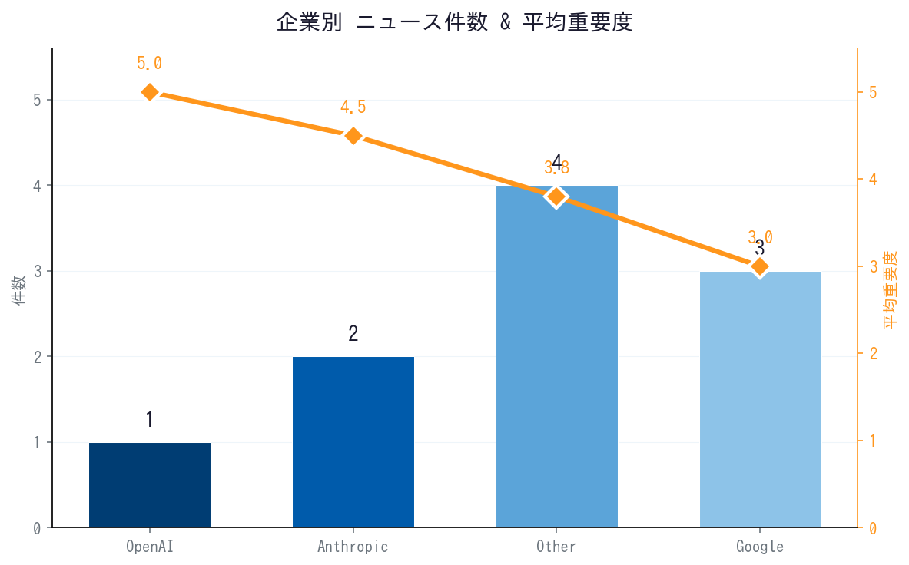
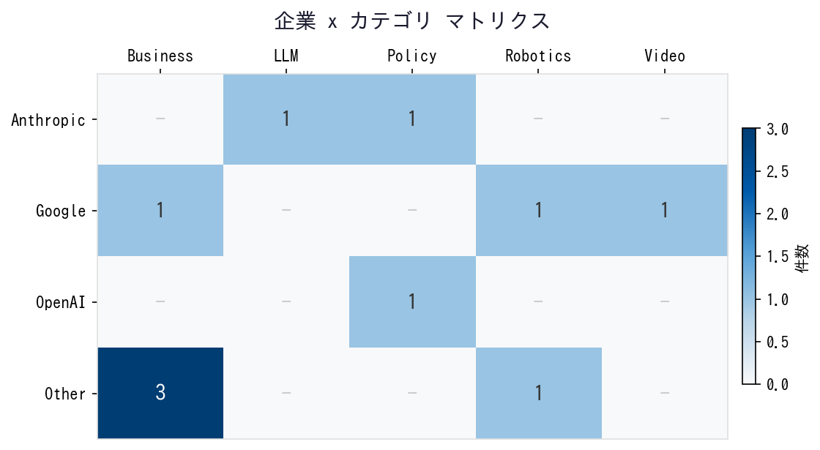
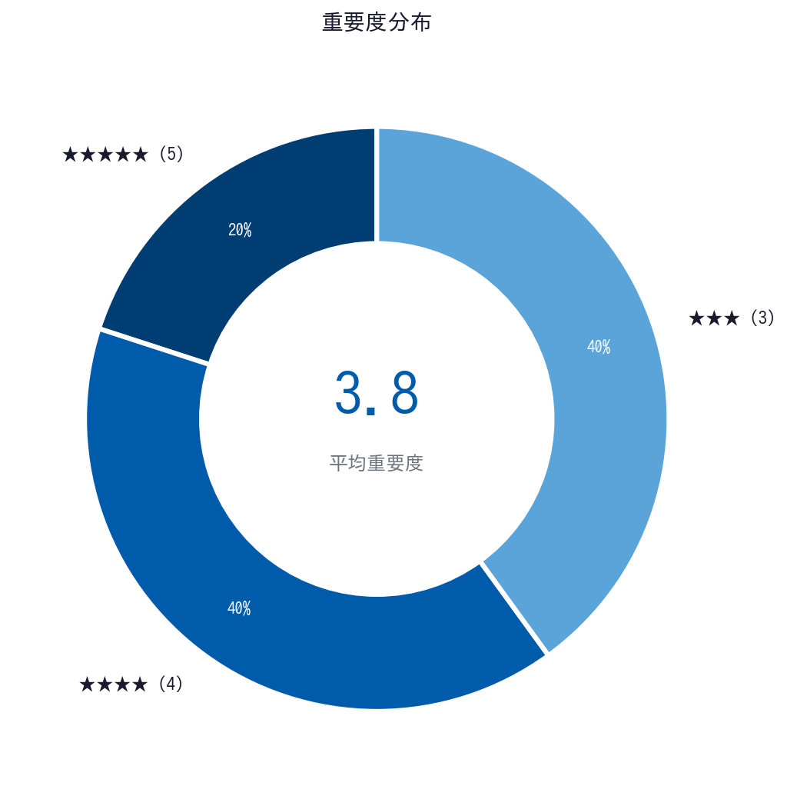
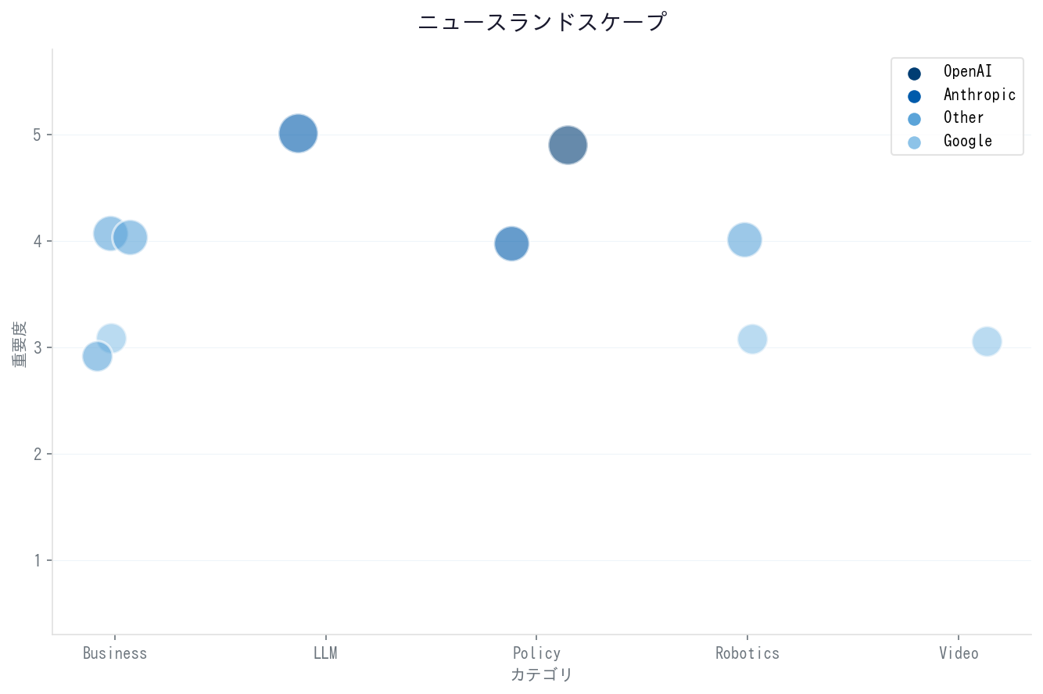
Data Dashboard
AI News Daily Deck | 2026-09-03 | Page 10

Slide 12
Sources (引用元一覧)
► CNBC: https://www.cnbc.com/2026/09/01/open-ai-astra-cyber-model.html
► Google公式ブログ: https://blog.google/innovation-and-ai/products/gemini-notebook/new-flexible-usage-limits/
► Anthropic公式: https://www.anthropic.com/claude-fable-and-mythos-5-1
► Tech Insider: https://tech-insider.org/best-ai-video-generator-2026/
► BleepingComputer: https://www.bleepingcomputer.com/news/security/critical-langflow-flaw-exploited-to-steal-openai-and-aws-keys/
► TechCrunch: https://techcrunch.com/2026/08/29/sony-music-warner-sue-anthropic-alleging-a-brazen-campaign-of-intellectual-property-theft/
► Bloomberg: https://www.bloomberg.com/news/articles/2026-09-01/waymo-expands-paid-robotaxi-rides-to-denver-san-diego-and-tampa
► AISLE公式ブログ: https://aisle.com/blog/aisle-discovered-six-curl-cves-after-openai-and-anthropic-found-zero
► Bloomberg: https://www.bloomberg.com/news/articles/2026-09-02/ai-startup-cognition-set-to-raise-around-1-billion-at-a-47-billion-value
► Humanoids Daily: https://www.humanoidsdaily.com/news/global-humanoid-shipments-surge-272-in-1h-2026-as-agibot-overtakes-unitree
AI News Daily Deck - Generated by Claude Code | 本レポートは生成AIにより自動作成されており、一部ハルシネーションを含む可能性があります。元記事URLから一次情報をご確認ください。
AI News Daily Deck | 2026-09-03 | Page 11

